Slide 1
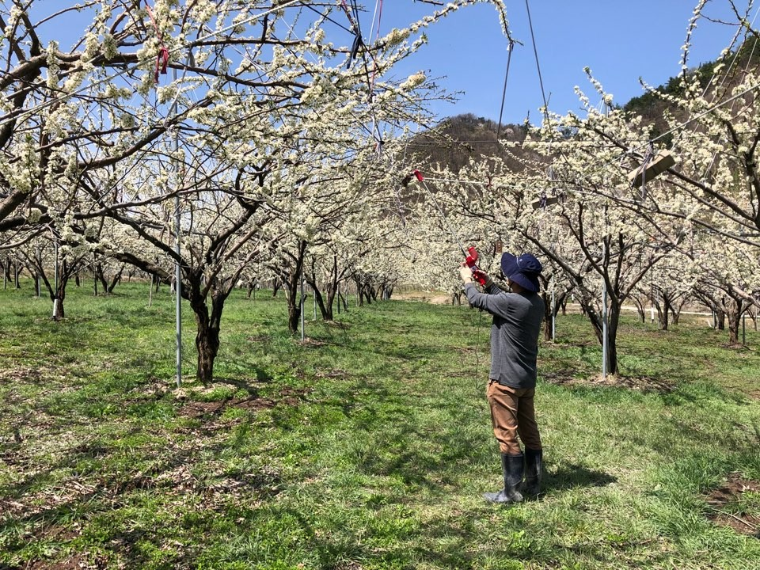
농업기술센터
Notes:
1
먼저, 지금의 옥천입니다.

Slide 2
5-1. 농업기계 순회수리 교육
5. 2.(수)~31.(목) 10:00 / 추풍령면 사부리 등 15개마을
내 용 : 농기계 수리 및 안전사용교육
5-2. 영동군민의 날 홍보관 운영
5. 26.(토) 10:00 / 하상주차장 일원
내 용 : 과일음식 시식 및 홍보, 자란1,000주 배부 등
5-3. 한국전문지도연구회 임원 역량강화 교육
5. 17.(목) ~18.(금) / 국악체험촌 / 100명(전국 지도사)
내 용 : 역량강화 교육 및 워크숍 등

Slide 3
5-4. 농업인 교육
구 분 | 회수 | 장 소 | 인원 | 내 용
농업인대학 (포도학과) 교육 | 2 | 농업기술센터 | 80 | 포도접목재배기술 포도생리장해 및 순지르기 등
강소농경영개선 실천 후속교육 | 1 | 농업기술센터 | 22 | 경영계획서와 실행보고서 점검 등
농촌노인 사회적응력 강화 프로그램 교육 | 4 | 농업기술센터 | 97 | 한지공예 및 노래교실 운영 등
농식품 창업교육 | 4 | 농업기술센터 | 140 | 지역농산물을 이용한 부가가치 창출방안
영동와인 아카데미 교육 | 5 | U1대학교 | 180 | 음식과 와인 와이너리 운영 실무요령
향토음식연구회 과제교육 | 1 | 농업기술센터 | 30 | 참죽 음식연구 및 실습 등
천연염색연구회 과제교육 | 1 | 농업기술센터 | 15 | - 복합염을 활용한 무늬염색
계 | 18회 |  | 564명

Slide 4
5-5. 기타 현안업무
시범사업추진 / 64개 사업 124개소
못자리 설치지도
과종별 적화 및 적과 지도
과학영농시설운영 토양검정 추진
유용미생물 및 아미노액비 2톤 배양공급
농업기계 임대사업 운영(3개 사업장) / 55종 530대
▣ 이달의 중점 홍보 사항
못자리 관리 홍보 / 소식지
PLS(농약안전사용 ) 중점지도 홍보 / 소식지

